Slide 1
2017.10.18(수)
DELICIOUS POWERPOINT
학생 인권 보호
생활안전부

Slide 2

자율, 그리고 책임

Slide 3
학생 인권 조례
인권의 이해
학생인권
책무와 의무

Slide 4
인권의 이해
“자신을 존중할 줄 아는 사람이 다른 사람을 존중할 수 있다”
(쇼펜하우어)
★인권의 개념
존엄성을 가진 인간으로서 누구나 가지는 기본적인 권리
"인간이라는 단 한가지 이유만으로 당연히 갖는 권리"

Slide 5
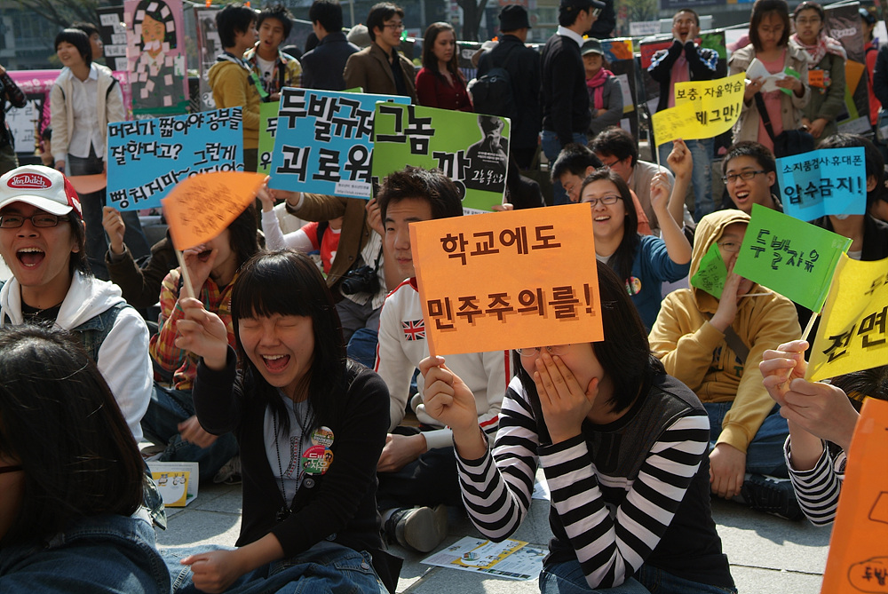
학생 인권
인간적 존엄
행복한 학교생활

Slide 6
경기도 학생 인권 조례에 규정된 10개의 권리
1)차별받지 않을 권리
2)폭력 및 위험으로부터의 자유
3) 교육에 관한 권리
4) 사생활의 비밀과 자유 및 정보에 관한 권리
5) 양심, 종교의 자유 및 표현의 자유
6) 자치 및 참여의 권리
7) 복지에 관한 권리
8) 징계 등 절차에서의 권리
9) 권리 침해로부터 보호 받을 권리
10) 소수 학생의 권리 보장

Slide 7
학생의 책무와 의무
1) 인권에 대한 학습하기
2) 자신의 인권을 스스로 보호하기
3) 교사와 다른 학생의 인권 존중하기
4) 학교 규칙을 준수하고 학교 내 질서 존중하기
5) 교사의 교과 연구 활동 존중하기

Slide 8
학생인권의 제한
“누구도 타인의 권리를 짓밞을 권리는없다”
- 세계 인권선언 제 30조
*타인 배려의 의미와 중요성에 대한 이해와 실천 필요
*합의된 규범 준수의 중요성과 위반시 책임의 엄격성 인식

Slide 9

어린이, 청소년은 자기 삶의 주인이다..
돌봄은 참여와 자기결정과 동행해야 한다..

Slide 10


